Slide 1
preklop konteksta med OS in Go okoljem
Aljaž Brodar, 2025

Slide 2
Kaj je preklop konteksta
Prvi računalniki so imeli sposobnost izvajanja le enega programa naenkrat.
Sodobni računalniki omogočajo, da se več programov naloži v spomin in izvaja sočasno.
Ta razvoj je zahteval večjo kontrolo in delitev programov. Te potrebe so razlog za vpeljavo procesov.

Slide 3
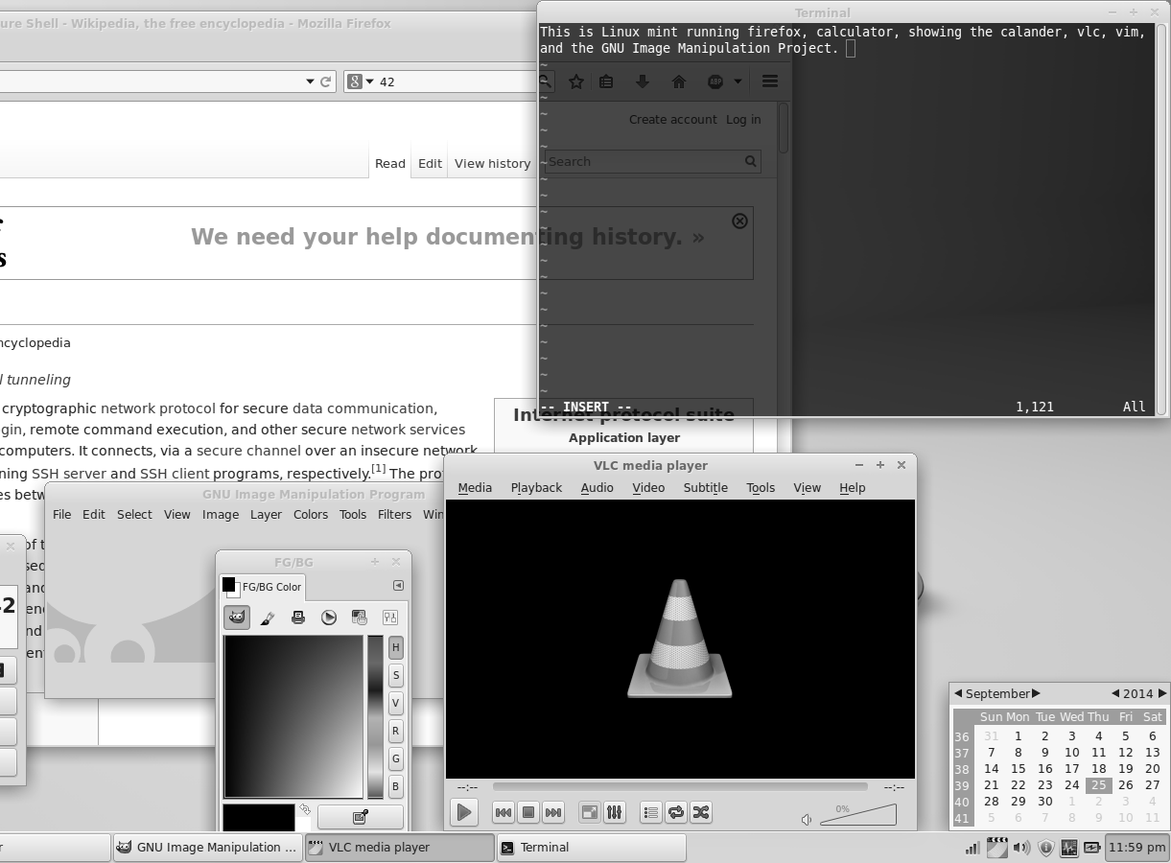
Kaj je preklop konteksta
Procese je potrebno med seboj preklapljati.
Preklop konteksta je postopek, ki shrani stanje procesa z namenom, da bo kasneje obnovljen.
To omogoča več različnim procesom, da si delijo isto CPE.
Za človeško oko se ustvari iluzija vzporednega izvajanja.

Slide 4
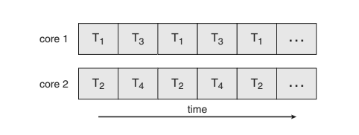
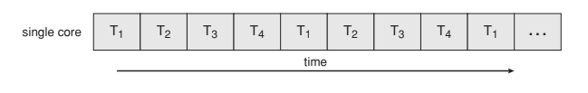
SOČASNOST, VZPOREDNOST
O vzporednem izvajanju govorimo, ko izvajamo več procesov v istem časovnem trenutku,.
Sočasno izvajanje omogoča več procesom, da napredujejo.
Torej je možno imeti sočasnost brez paralelizma.
Sočasnost
Vzporednost

Slide 5
KAJ SPROŽI PREKLOP KONTEKSTA
VEČOPRAVILNOST - razvrščevalni algoritem, ki je del jedra operacijskega sistema, se odloči, kateri proces se bo izvajal v določenem času (brez prekinjanja, s prekinjanjem …).
PREKINITVE - ko CPE v sodobnih arhitekturah zahteva podatke z diska, ne potrebuje čakati in periodično preverjati, ali jih je že prejel. Ko bodo podatki pripravljeni, bo prejel prekinitev.
MENJAVA UPOR. PROSTORA IN JEDRA - Ko sistem preklaplja med uporabniškim prostorom in jedrom.

Slide 6
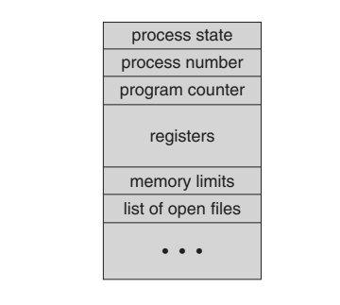
PROCESNI KONTROLNI BLOK (PCB)
Vsak proces se v operacijskem sistemu predstavi s procesnim kontrolnim blokom.
Vsebuje mnogo različnih informacij o specifičnem procesu, ki ga predstavlja,.

Slide 7
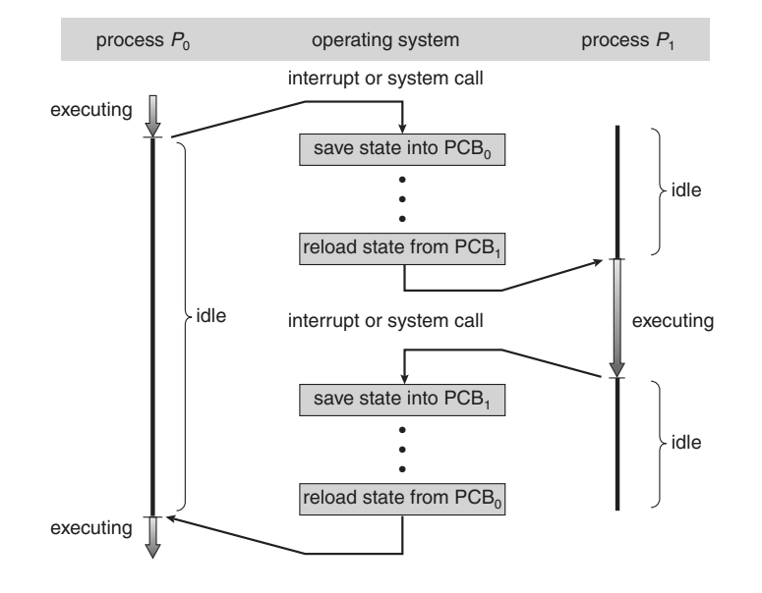
IZVEDBA PREKLOPA KONTEKSTA
Proces P0 se izvaja in zgodi se prekinitev.
Kot odziv operacijski sistem shrani kontekst procesa (PCB) in ustavi izvajanje P0.
Operacijski sistem nato naloži PCB drugega procesa P1 in ga začne izvajati na procesorju.
Čez nekaj časa se tudi P1 prekine in postopek se ponovi.

Slide 8

Mobilno okolje
Zgodnje verzije iOS niso omogočale večopravilnosti.
Opravila OS pa so se lahko izvajala večopravilno,
ker jih je napisal Apple in je lahko zaupal, da se bodo
pravilno obnašala (poraba baterije...).
iOS 4 leta 2010, Apple omogoča omejeno
večopravilnost tudi za uporabniške aplikacije.

Slide 9

Mobilno okolje
Android teh omejitev nima.
Če aplikacija zahteva procesiranje, ko je v ozadju mora uporabiti "service".
Service - ločena aplikacijska komponenta, ki se izvaja v ozadju.

Slide 10
NITI
Program je niz ukazov, ki jih je treba izvajati zaporedno enega za drugim.
Da bi to omogočil, operacijski sistem uporablja koncept niti.
Naloga niti je, da upošteva in zaporedno izvaja niz ukazov, ki so ji dodeljeni.
Izvajanje se nadaljuje, dokler ni več ukazov, ki bi jih nit lahko izvedla.
Zato nit imenujemo "pot izvajanja".

Slide 11
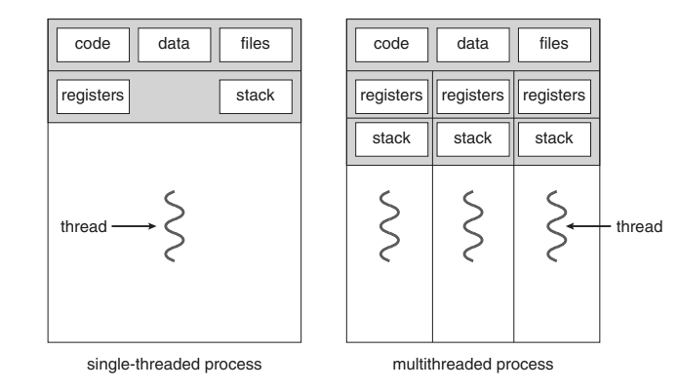
niti
Vsak proces dobi začetno nit.
Niti imajo sposobnost ustvarjanja novih niti
Nit sestavlja njen ID programski števec,
množica registrov in pa sklad.
Delijo kodno sekcijo, podatkovno sekcijo in
ostale vire operacijskega sistema, kot so odprte
datoteke in signali.

Slide 12
NITI
CPU-BOUND - se nikoli ne zgodi, da bi prišle do točke, kjer morajo
čakati na odgovor na neko zahtevo, torej so vedno v stanju izvajanja.
IO-BOUND - so začasno ustavljene, recimo zaradi V/I zahtevka, in ne morejo nadaljevati, dokler se ta ne obdela.
Se jih prestavi v čakajoče stanje in posledično se zgodi preklop konteksta, ki jih odstrani z izvajalne enote.

Slide 13
Go runtime
GO programi so prevedeni v strojno kodo preko GO prevajalniške infrastrukture.
Ker GO podpira visokonivojske strukture, kot so gorutine, kanali in čiščenje spomina potrebuje dodatno programsko opremo t. i. GO runtime infrastrukturo, da jih podpre.
To pomeni, da ko napišemo GO program se ne izvede povsem samostojno, ampak potrebuje dodatno kodo, napisano v tem primeru v C.
V fazi povezovanja se ta C izvajalna koda združi direktno z našim programom in rezultat je ena sama izvedljiva datoteka.

Slide 14
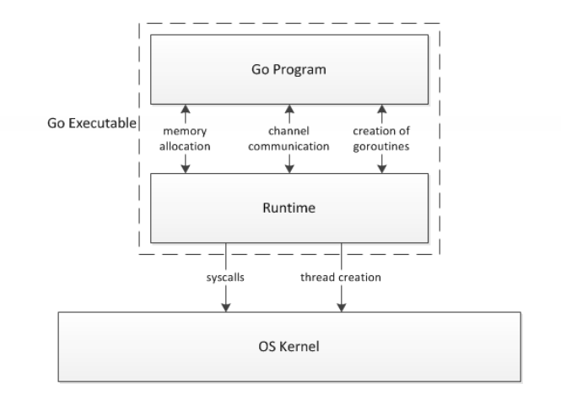
GO RUNTIME
GO program sestavljen iz dveh plasti:
uporabniška koda,
izvajalno okolje (angl. runtime).
Komunicirata preko funkcijskih klicev.

Slide 15
GO RUNTIME
Eden pomembnejših delov GO runtime je gorutine scheduler.
Izvajalno okolje beleži vsako gorutino in jih razvršča na niti, ki pripadajo procesu za izvajanje.
Gorutine se razlikujejo od niti in so od njih odvisne, da se sploh lahko izvedejo.
Ideja Gorutin je, da so sposobne sočasnega izvajanja kot niti, vendar so veliko "lažje" v primerjavi.

Slide 16
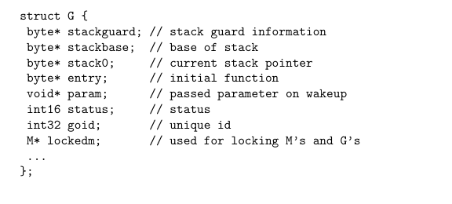
G struktura
Predstavlja eno samo GO rutino.
Vsebuje polja za vzdrževanje njenega sklada
in statusa ter reference na kodo za izvajanje
katere je odgovorna.

Slide 17
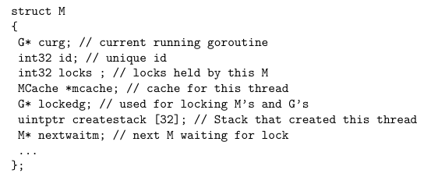
M STRUKTURA
Predstavlja nit OS, kot jo vidi Go runtime.
Polja, kot je kazalec na globalno vrsto Gorutin,
kazalec na trenutno izvajane gorutine
ter svoj predpomnilnik.

Slide 18
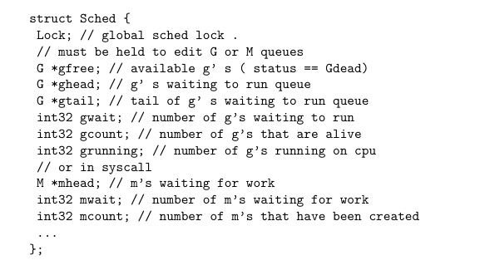
Sched struktura
Vzdržuje različne vrste G in M struktur
in dodatne informacije, ki jih razvrščevalnik
potrebuje za pravilno delovanje.

Slide 19
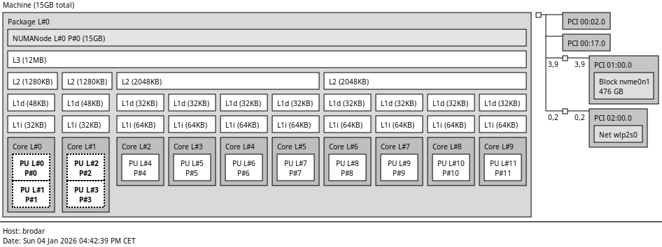
GO Razvrščevalnik
Ko zaženemo GO program, se za vsako jedro gostiteljevega sistema, dodeli t.i. logično jedro (označimo P).
Koliko takšnih jeder imamo lahko na Linux operacijskem sistemu preverimo z ukazoma:
$lscpu
$lstopo

Slide 20
GO Razvrščevalnik
GO razvrščevalnik je del GO Runtime, le ta je vgrajen v aplikacijo.
To pomeni, da se izvaja v uporabniškem prostoru ("nad jedrom").
Pri njem gre za sodelovalni model razvrščanja, vendar kljub temu ima posebnost, da se navidez obnaša kot model s prekinjanjem.

Slide 21
GO Razvrščevalnik
Razvijalec ne more predvideti, kaj bo GO razvrščevalnik naredil, ker to odločitev opravi GO runtime.
Programsko opremo mora posledično razvijati, tako kot da gre za razvrščanje s prekinjanjem.
Razvrščanje se zgodi le ob natančno definiranih "varnih" točkah.

Slide 22
GO RAZVRŠČEVALNIK
Glavni kompromis: režijski stroški preklopa konteksta ter čas, ko je program razvijalca neaktiven.
Preklop konteksta je najbolj učinkovit, ko imamo opravka predvsem z IO-Bound nitmi.
Glavno vprašanje postane, kaj če bi lahko te stroške omejili na aplikacijskem nivoju?

Slide 23
GO RAZVRŠČEVALNIK
Izvajalno okolje ima več nadzora nad nitmi aplikacije, ki ga GO-jev runtime razvrščevalnik v svoj prid tudi uporabi.
Z naprednimi tehnikami kot so: networking pooling, work stealing ... doseže, da IO-Bound gorutine razvrščevalniku OS nit na kateri se izvajajo, predstavijo navidez kot CPE-Bound.
Z vidika OS so njegove niti vedno zaposlene z delom, čeprav je to delo sestavljeno iz dela večih gorutin.
Ker je preklop konteksta v GO veliko bolj poceni kot pa v OS, je GO runtime uspelo zmanjšati režijske stroške preklopa konteksta in hkrati zagotoviti zelo majhen čas, ko je program neaktiven na jedru CPE.
Posledično, GO pridobi na učinkovitosti na zgoraj omenjenem kompromisu. Z drugimi besedami Go runtime prestavi večino razvrščanja sočasnega IO-bound dela v uporabniški prostor, kjer so preklopi med gorutinami cenejši, s čimer zmanjša število dragih preklopov na ravni operacijskega sistema in izboljša učinkovitost pri visoki sočasnosti.

Slide 24
GO RAZVRŠČEVALNIK
Ker je preklop konteksta v GO veliko bolj poceni kot pa v OS, je GO runtime uspelo zmanjšati režijske stroške preklopa konteksta in hkrati zagotoviti zelo majhen čas, ko je program neaktiven na jedru CPE.
Posledično, GO pridobi na učinkovitosti na zgoraj omenjenem kompromisu.
Go runtime prestavi večino razvrščanja sočasnega IO-bound dela v uporabniški prostor, kjer so preklopi med gorutinami cenejši, s čimer zmanjša število dragih preklopov na ravni operacijskega sistema in izboljša učinkovitost pri visoki sočasnosti.

Slide 25
Demo

Slide 26
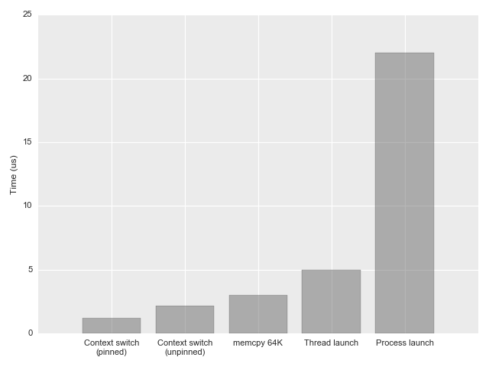
PRIMERJAVA GO, OS
Za primerjavo z Linux OS, z enakim programom v C, kjer pride do preklopa niti na nivoju OS, dobimo veliko manjšo prepustnost, preklop tam traja okoli 1.5 us, kar je skoraj 24-krat več.
Torej za podano strukturo programa je preklop konteksta niti OS približno 24-krat dražji, kot trajanje preklopa gorutin na OS niti.
Za primerjavo, kopiranje 64 KiB na istem računalniku traja trikrat več kot omenjen OS preklop konteksta.

